Slide 1
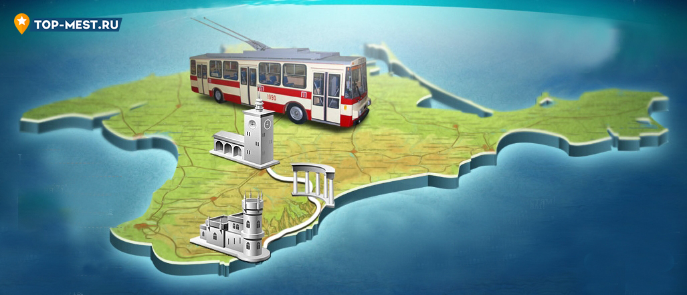
ТРАНСПОРТНЫЙ КОМПЛЕКС КРЫМА (Виды транспорта в Крыму. Основные транспортные магистрали. Аэропорты, вокзалы, морские порты).
Крымоведение, 6 класс

Slide 2
Значение транспортного комплекса
Транспорт обеспечивает хозяйственные связи и занимается перевозкой пассажиров.
«Кровеносной системой» Крыма называют транспортный комплекс, который влияет на его экономическое развитие, осуществляя обмен продукцией между различными регионами.

Slide 3
Из истории: (первый период развития транспортной системы).
Расположение Крымского полуострова между Черным и Азовским морями способствовало развитию ещё в глубокой древности морских сообщений. Все основные города Крыма располагались на побережье и были портами. Внутри полуострова были гужевые дороги и горные тропы.

Slide 4
Удобное географическое положение Крыма привело к тому, что здесь проходили караванные торговые пути, связывающие Китай с Европой. По Шелковому пути колесили купцы, торговые люди, продававшие китайский шелк.

Slide 5
Второй период формирования транспортного комплекса Крыма длился
со второй половины XIX века до первой половины XX века. После отмены антикрепостнической реформы 1861 года развёртывается строительство железных дорог: Лозовая – Севастополь, Джанкой – Феодосия, Владиславовка – Керчь.
Большое значение имела дорога на Севастополь, т.к. она стала каркасом, вокруг которого формировалась транспортная сеть полуострова.

Slide 6
Со второй половины XX до начала XXI века продолжается третий период
формирования транспортной системы полуострова. В 1950 году закончилось строительство автодороги Москва – Симферополь. В 1955году построена железнодорожная переправа через Керченский пролив, сократившая путь от Крыма до Кавказа. Возводится сеть магистральных газопроводов, линии электропередач, идёт быстрое развитие воздушного транспорта

Slide 7
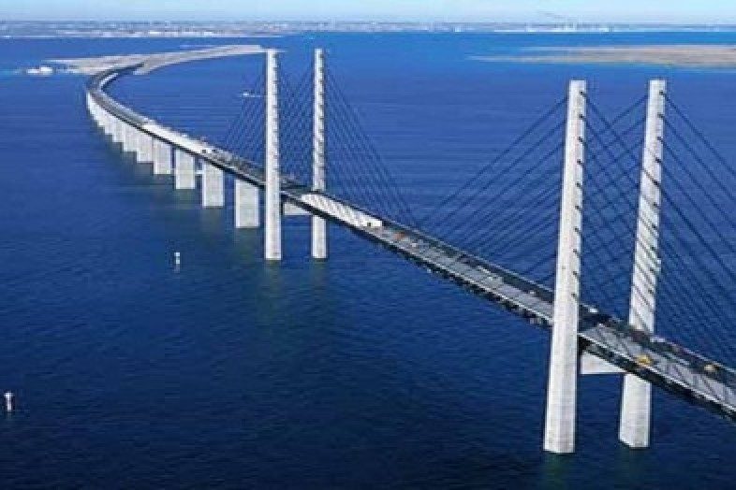
Стройка века
Строительство моста через Керченский пролив до декабря 2018 года – главный и долгожданный автомобильный и железнодорожный пути, которые ещё крепче соединят Крым с материковой Россией. Сегодня главной автомобильной осью полуострова является магистраль Симферополь – Феодосия – Керчь, соединяющая полуостров с паромной переправой «Крым».

Slide 8
Закрепление материала
В чем характеризуются 3 этапа формирования транспортной системы Крыма?
1-й- развитием морских сообщений,
2-й- железных дорог,
3-й- автодорог, переправы, газопроводов, линии электропередач, воздушного транспорта
Завершение –Керченский мост

Slide 9
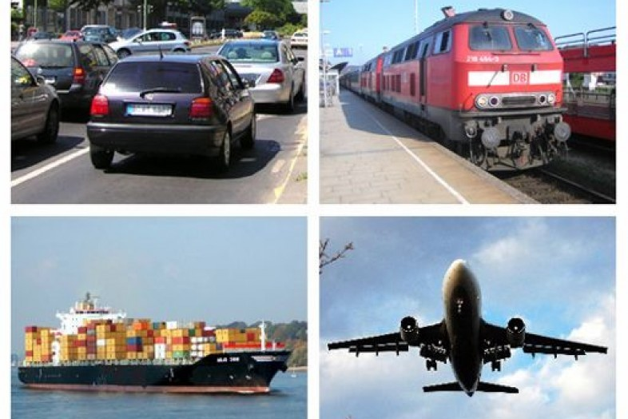
Виды транспорта в Крыму.
Железнодорожный (поезд, электричка);
Автомобильный (автобус, легковые и грузовые авто, такси, троллейбус);
Водный (грузовые и пассажирские суда, паром);
Воздушный (самолёт. вертолёт);
Канатная дорога
Трубопроводы

Slide 10
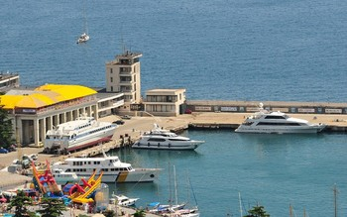
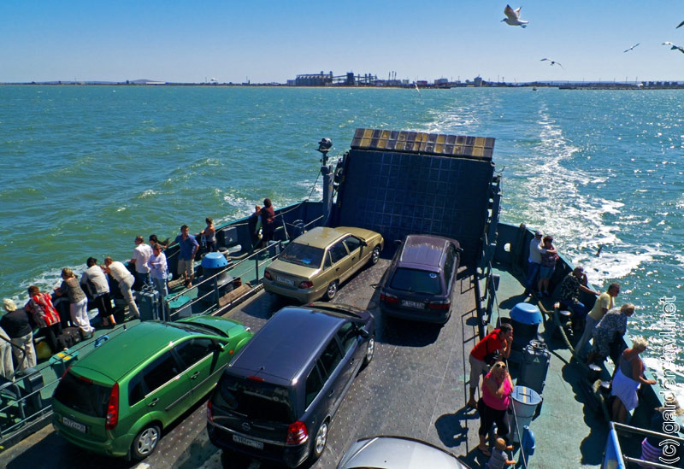
Водный транспорт
Самым традиционным видом транспорта Крыма является морской. Основу грузооборота портов региона составляют железная руда, зерно, машины, оборудование, продукция химической промышленности и др.

Slide 11
Морские транспортные перевозки Крыма осуществляются через следующие главные морские порты:
Севастополь (торговый, рыбный, пассажирский, база военного флота России),
Керчь(рыбный, торговый, паромная переправа),
Феодосию(военный. грузовой),
Ялту(пассажирский, в меньшей степени грузовой),
Евпаторию(пассажирский, грузовой).

Slide 12
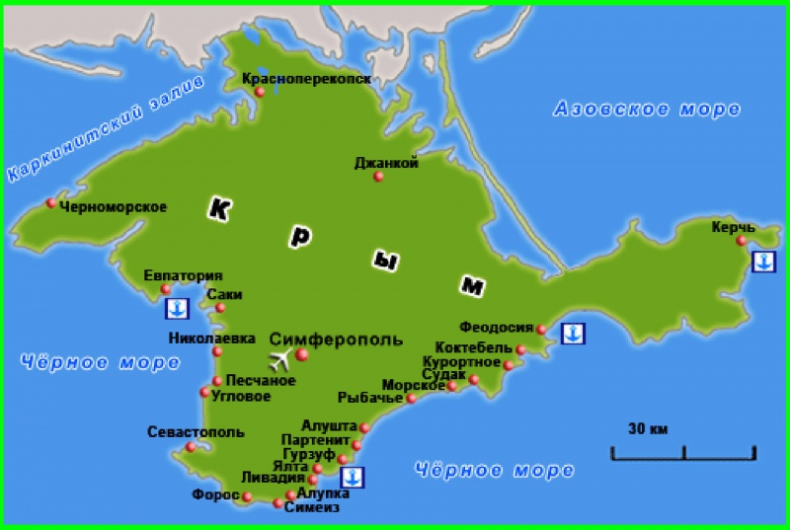
Закрепление материала
Указать на карте основные порты Крыма

Slide 13
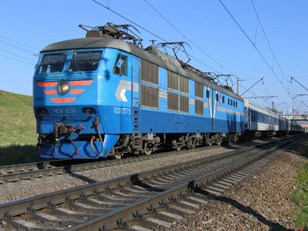
Железнодорожный транспорт
Все крупные города Крыма связаны железнодорожными линиями. Главные транспортные узлы — вокзалы Симферополя, Севастополя, Феодосии, Джанкоя. Пригородные поезда (электрички) — достаточно доступный способ перемещения по Крыму.
Для пенсионеров проезд бесплатный, детям и студентам полагается скидка 50%.

Slide 14
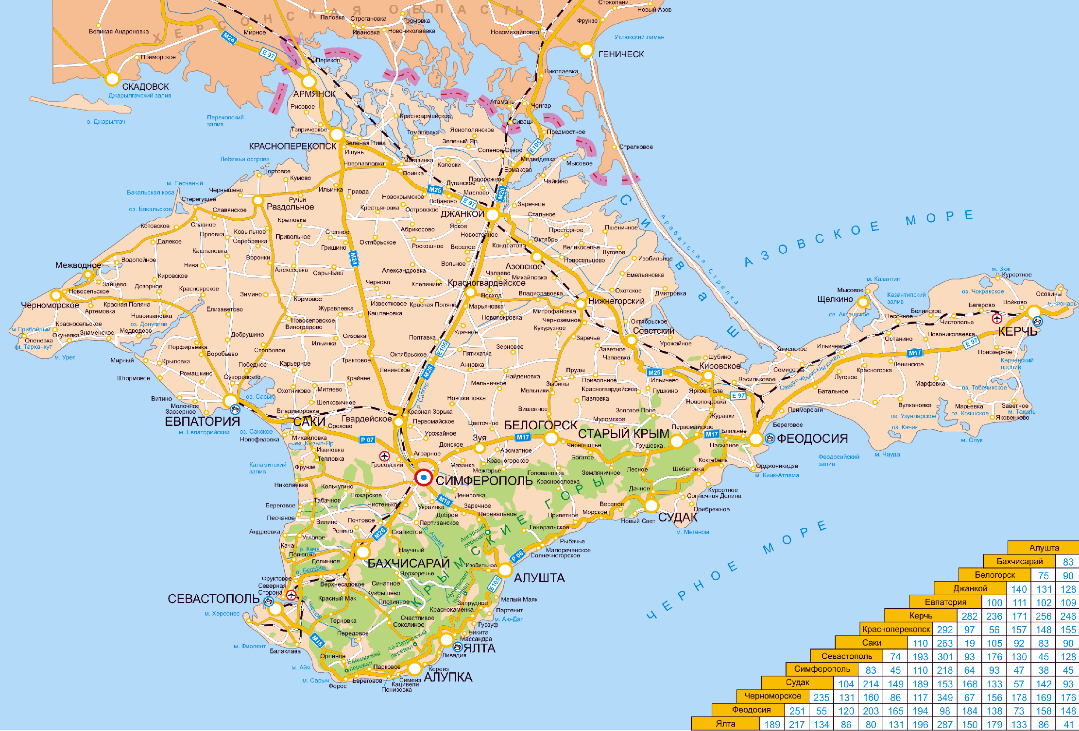
Закрепление материала
В каких городах находятся основные железнодорожные узлы?

Slide 15
Автомобильный транспорт
В составе транспортной системы 6,7 тыс. км автомобильных дорог с твердым покрытием, и том числе 2,3 тыс. км автомагистралей, интенсивно используемых для грузоперевозок в регионе

Slide 16
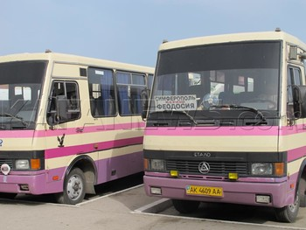
Автобус
Автобусы — популярный и доступный вид транспорта в Крыму. На автобусе или маршрутном такси, обслуживаемом одним из множества частных перевозчиков, можно добраться в любую точку Крыма.

Slide 17
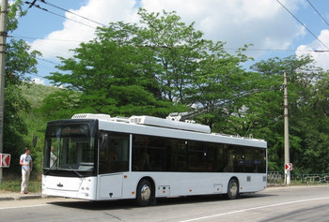
транспортная компания «Крымтроллейбус»
Крымский троллейбус — уникальная междугородняя троллейбусная система, связывающая Симферополь с курортами Южного берега Крыма. Линия Крымского троллейбуса — самая длинная в мире (86 км). Система включает также линии городских и пригородных маршрутов в Симферополе, Алуште и Ялте.

Slide 18
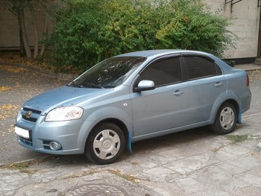
Легковой автомобильный транспорт
Такси в Крыму — достаточно востребованный у туристов вид транспорта. Извозом занимаются как частные водители, так и таксомоторные компании
Можно путешествовать по Крыму на своей машине, или на прокатном авто.

Slide 19
Центральные автотрассы
Важными автомобильными дорогами являются
Симферополь – Евпатория,
Симферополь – Алушта –Судак –Феодосия,
Симферополь – Алушта –Ялта –Севастополь. автомагистраль
Симферополь – Красногвардейское – Джанкой.
Больное место автодорог - их малая ширина.

Slide 20
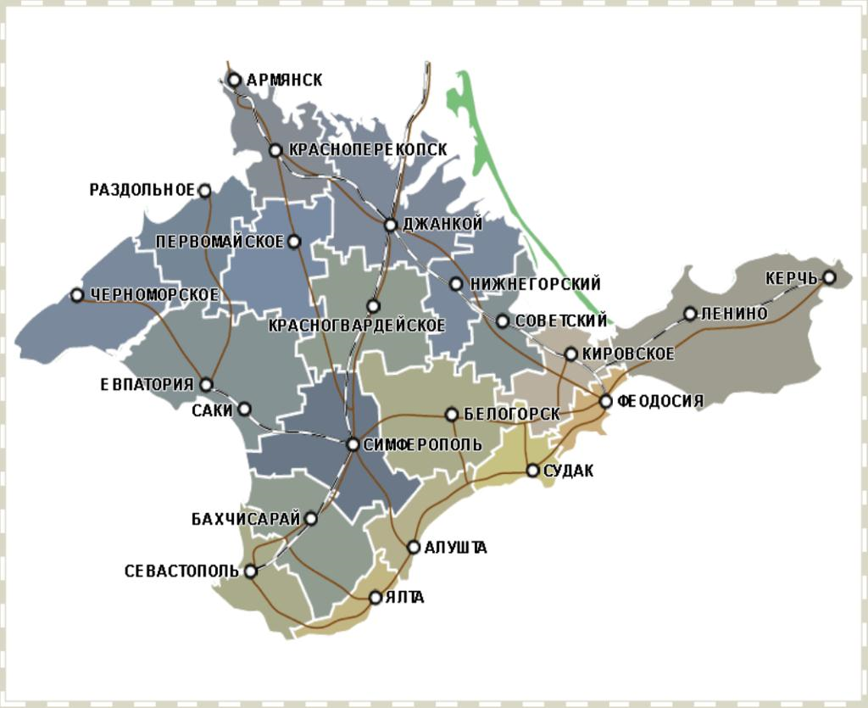
Закрепление материала
Указать центральные автотрассы.

Slide 21
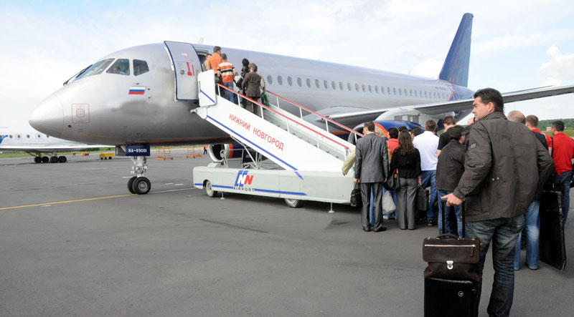
Воздушный транспорт
На сегодняшний день в Крыму
три основных аэропорта:
Севастопольский («Бельбек»);
Керченский;
Симферопольский.
Однако стоит отметить, что только Симферопольские воздушные ворота открыты для международных рейсов. Взлетно-посадочная полоса данного аэропорта дает возможность принимать самолеты любого типа и размера. Остальные же порты (Керченский и Севастопольский) могут быть использованы вертолетами и бизнес-авиацией.

Slide 22
Закрепление материала
Указать на карте основные аэропорты Крыма

Slide 23
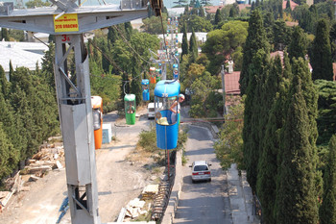
Канатная дорога
В Крыму имеется две известные канатные дороги:
Канатная дорога «Ялта-Горка» - городская канатная дорога в Ялте. Протяжённость дороги 600 м.
Канатная дорога «Мисхор-Ай-Петри» — пассажирская канатная дорога соединяющая плато Ай-Петри и курортное местечко Мисхор. Длина дороги — 2980 м

Slide 24
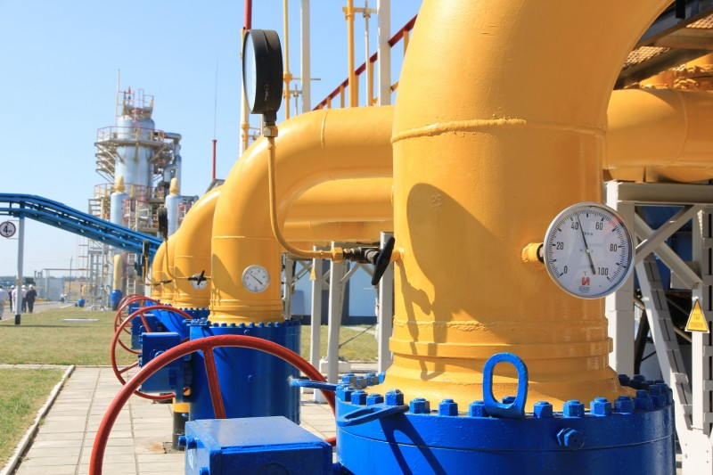
Трубопроводная сеть газового хозяйства
Трубопроводный транспорт - самый молодой. Он используется предприятием «Черноморнефтегаз» для подачи газа потребителям. Протяженность газотранспортной сети составляет 1361км.

Slide 25
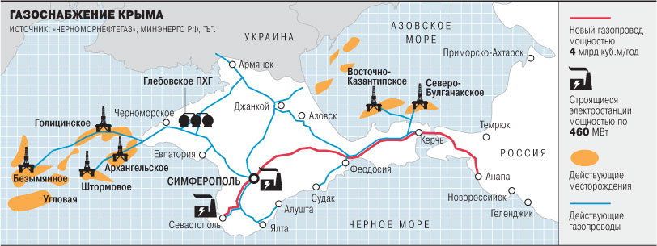
Трубопроводная сеть газового хозяйства
Самыми большими по протяженности магистральными газопроводами являются Голицыно-Глебовка-Симферополь; Джанкой-Симферополь. На стадии разработки находится газопровод на Феодосию и Керчь.

Slide 26
Рефлексия
Что узнали на уроке о транспортном комплексе Крыма?

Slide 27
ИТОГИ
Транспорт влияет на экономическое развитие Крыма, обеспечивает хозяйственные связи и занимается перевозкой пассажиров.
В истории Крыма выделяют три периода развития транспортной системы.
Транспортный комплекс Крыма представлен железнодорожным, морским, автомобильным, воздушным видами транспорта, а также трубопроводом и канатной дорогой.
Сегодня и главной автомобильной осью полуострова является магистраль Симферополь – Феодосия – Керчь, соединяющая полуостров с материком через переправу «Крым», а в будущем –через Керченский мост.

Slide 28
Домашнее задание:
Выполнить Практическую работу №1. «Нанесение на контурную карту основных объектов транспортной системы Крыма (путей сообщения, морских портов, аэропортов, трубопроводов и др.)».
Использовать «Атлас по крымоведению», стр.10-11

Slide 29
АВТОР ПРОЕКТА «Транспортный комплекс Крыма» (крымоведение, 6 класс)
Могильная Н. А.,
преподаватель крымоведения
ГБОУ РК «КУВКИ лицей искусств»
Керчь, 2017 г

